Slide 1
第十六章 奇异期权
郑振龙 陈蓉
厦门大学金融系
课程网站：http://efinance.org.cn
Email: zlzheng@xmu.edu.cn
aronge@xmu.edu.cn

Slide 2
引言
期权市场是世界上最具活力和变化的市场之一，盈利和避险的需要不断推动新工具的产生。
本章我们将介绍其中一些常见的非标准期权，讨论其定价分析机制。这些思路和方法将有助于我们理解市场中不断创新的期权工具

Slide 3
常见的奇异期权
一、两值期权
二、打包期权
三、障碍期权
四、亚式期权
五、回溯期权
六、远期开始期权
七、呐喊期权
八、复合期权和选择者期权
九、多资产期权

Slide 4
两值期权
一种是或有现金看涨期权（Cash-or-nothing Call）。到期日时，如果标的资产价格低于执行价格，该期权没有价值；如果高于执行价格，则该期权支付一个固定的数额Q。其价值为
另一种两值期权是或有资产看涨期权（Asset-or-nothing Call）。如果标的资产价格在到期日时低于执行价格，该期权没有价值；如果高于执行价格，则该期权支付一个等于资产价格本身的款额。其价值为

Slide 5
两值期权
常规期权往往可分解为两值期权的组合。
比如一份常规欧式看涨期权就等于一份或有资产看涨期权多头和一份或有现金看涨期权空头之和。
一份常规欧式看跌期权等于一份或有资产看跌期权多头和一份或有现金看跌期权空头之和，其中的现金支付金额等于执行价格。

Slide 6
打包期权
所谓打包期权（Packages）是指由常规的欧式期权、远期合约、现金和标的资产等构成的证券组合，我们在第十三章介绍过的牛市差价、熊市差价、蝶式差价和跨式期权等均属于打包期权的范围。

Slide 7
障碍期权
障碍期权（Barrier Options）是指期权的回报依赖于标的资产的价格在一段特定时间内是否达到了某个特定的水平（临界值），这个临界值就叫做“障碍”水平。

Slide 8
障碍期权
敲出障碍期权（Knock-out Options）：当标的资产价格达到一个特定的障碍水平时，该期权作废（即被“敲出”）；如果在规定时间内资产价格并未触及障碍水平，则仍然是一个常规期权。
敲入障碍期权（Knock-in Options）：正好与敲出期权相反，只有资产价格在规定时间内达到障碍水平，该期权才得以存在（即“敲入”）。反之该期权作废。

Slide 9
障碍期权
如果障碍水平高于初始价格，则我们把它叫做向上期权。如果障碍水平低于初始价格，则我们把它叫做向下期权。
将以上分类进行组合，我们可以得到诸如向下敲出看涨期权（Down-and-out Call）、向下敲入看跌期权（Down-and-in Put）、向上敲出看涨期权（Up-and-out Call）和向上敲入看跌期权（Up-and-in Put）等8种障碍期权。

Slide 10
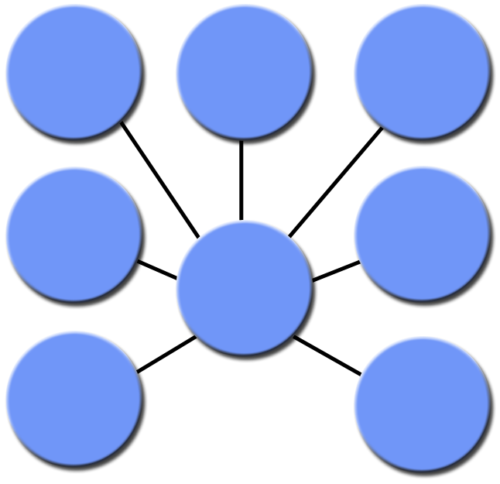
障碍期权
障碍水平
的时间
依赖性
障碍水平
的重新
设定
外部障碍
期权
提前执行
的可能性
部分
折扣
特殊
交易
条款
多次触及
障碍水平
双重
障碍

Slide 11
障碍期权的性质
障碍期权是路径依赖期权。
障碍期权是属于弱式路径依赖。
障碍期权通常比常规期权便宜。

Slide 12
亚式期权
亚式期权（Asian Options）是当今金融衍生品市场上交易最为活跃的奇异期权之一。它最重要的特点在于：其到期回报依赖于标的资产在一段特定时间（整个期权有效期或其中部分时段）内的平均价格。

Slide 13
亚式期权的种类
算术平均
几何平均

Slide 14
亚式期权的性质
亚式期权的回报和价值都要受到到期前标的资产价格遵循路径的影响，标的资产历史价格的平均数要成为亚式期权定价中的一个独立状态变量，因此它的路径依赖性质比障碍期权更强。

Slide 15
回溯期权
回溯期权（Lookback Options）就提供了投资者能在价格最高点卖出，或在最低点买进标的资产的可能。回溯期权的收益依附于标的资产在某个确定的时段（称为回溯时段）中达到的最大或最小价格（又称为回溯价）。
回溯期权可以分为
固定执行价期权（Fixed Strike）
浮动执行价期权（Floating Strike）

Slide 16
回溯期权
回溯期权定价中需要增加考虑回溯价这个独立的状态变量，因此也属于具有较强的路径依赖性质的期权。
回溯期权（或者说回溯的特征）常常出现在市场上许多不同种类的金融产品中，尤其是固定收益类工具，例如其中的利息支付取决于在确定时间内利率到达的最大水平。总的来说，回溯期权很适合那些对资产价格波动幅度较有把握，但对到期价格把握不大的投资者，保证了持有者可以得到一段时期内的最优价格，因此价格也相对昂贵。

Slide 17

远期开始期权
远期开始期权（Forward Start Options）是现在支付期权费而在未来某时刻才开始的期权。投资者在$t_{0}$时刻购买了期权，但执行价格需要到期权启动时刻$t_{1}$才得知， 即为当时的资产价格 $S_{1}$，而该期权将在$t_{2}$（$t_{o}<t_{1}<t_{2}$）时刻到期。
其价格为$e^{−rT_{1}}\hat{E}\left[c\frac{S_{1}}{S_{0}}\right]=ce^{−qT_{1}}$

Slide 18
呐喊期权
呐喊期权(Shout Options) 是一个常规欧式期权加上一个额外的特征：在整个期权有效期内，持有者可以向空方“呐喊”一次。在期权到期时，期权持有者可以选择以下两种损益中的一种：一个常规欧式期权的回报；根据呐喊时刻的内在价值得到的回报。投资者将选择其中较大者。

Slide 19

复合期权
复合期权在时刻给予持有者一种在特定时间$t_{1}$以特定价格买卖另一种期权的权利，这个标的期权将在$t_{2}$时刻到期。复合期权是二阶期权，因为复合期权给了我们对另一种期权的权利。

Slide 20

选择者期权
选择者期权持有者可以在未来特定时间$t_{1}$来确定所持期权为看涨期权或者是看跌期权。
在$t_{1}$时刻，该期权价值为$max⁡(c_{1},p_{1})$, 根据PCP平价，
$c_{1}+Xe^{−r(t_{2}−t_{1})}$=$p_{1}$+$S_{1}e^{−q(t_{2}−t_{1})}$
因此，在$t_{1}$时刻该期权价值为
$c_{1}+e^{−q(t_{2}−t_{1})}max⁡(0,Xe^{−\left(r−q\right)\left(t_{2}−t_{1}\right)}−S_{1}$)

Slide 21
多资产期权
多资产期权（Multi-asset Options）中往往包含两个或两个以上标的资产，这就带来了多维的概念，比如两种标的资产的情况下是三维的，包括两种资产价格和时间因素。在三维或多维概念下，我们必须考虑标的资产之间的相关关系，相应地产生了伊藤引理和B-S-M模型在多维世界中的拓展。

Slide 22
多资产期权
彩虹期权（Rainbow Options）是指标的资产有两种以上的期权，比如篮子期权（Basket Options）。篮子期权的回报取决于一篮子资产的价值。这些资产包括单个股票、股票指数或是外汇等。这种期权在现代的结构化产品中非常多见。

Slide 23
多资产期权
资产交换期权（Exchange Options）是另一种常见的多资产期权，它可以有多种形式：比如对于一个美国投资者而言，用澳元购买日元的期权就是用一种外币资产交换另一种外币资产的期权，股权收购要约（Stock Tender Offer）则可以看成是用一个公司的股份换取另一个公司股份的期权。

Slide 24
其他奇异期权
俄式期权，是一种永远不会到期的美式回溯期权，期权持有者可以选择任意时刻执行，执行时收到资产价格的历史最大值（这时回溯时段是整个历史）。
梯子期权，一种离散取样的回溯期权，但离散取样的是资产价格而非时间，假设设定的价格梯子是5美元，10美元，……，55美元，60美元，…，如果回溯期内资产价格的最大值是58，则使用55美元作为计算回报的最大值。

Slide 25
其他奇异期权
回溯－亚式期权，这种期权的价值受到多个路径依赖变量的影响，是回溯期权和亚式期权的结合。
巴黎期权，是一种障碍期权，但是其障碍特征只有在标的资产价格在障碍值之外保持了预先要求的时间长度之后，才会被触发。

Slide 26
奇异期权的主要性质
分拆与组合
弱式路径依赖
强式路径依赖
时间依赖
维数
期权的阶数

Slide 27

请提问
Any Questions？
Notes:
27

Slide 28


